Slide 1
HotelTech 360°
La solution complète pour la transformation digitale de votre hôtel
Ramaqs Consulting Your dreams, our challenge

Slide 2
Sommaire
Votre besoin
Notre solution
HotelTech 360°
Fonctionnalités & Bénéfices
Nos offres
Notre accompagnement
Références

Slide 3
Votre besoin
Le secteur hôtelier fait face à des évolutions majeures :
Attentes clients pour des services digitaux
Nécessité d'optimiser les opérations
Concurrence des nouvelles plateformes
Besoin de personnalisation
Gestion de la réputation en ligne
Les défis du secteur hôtelier

Slide 4
Notre solution
HotelTech 360°
Une plateforme tout-en-un pour digitaliser l'expérience hôtelière

Slide 5
Fonctionnalités
Bénéfices
Fonctionnalités innovantes
Pour vos clients
Application mobile branded
Robot concierge IA
Room service digital
Expérience personnalisée
Communication multicanal
Pour votre équipe
Interface unifiée
Tablettes de service
Communication instantanée
Gestion des tâches
Reporting en temps reel
Pour votre gestion
Dashboard centralisé
Analytics avancés
CRM intégré
Gestion des stocks
Contrôle qualité
Bénéfices concrets
Amélioration de l'expérience client
Satisfaction client +35%
Temps d'attente -70%
Personnalisation accrue
Service 24/7
Fidélisation améliorée
Optimisation opérationnelle
Productivité +40%
Coûts opérationnels -25%
Efficacité énergétique
Qualité de service
Gestion optimisée
Performance commerciale
RevPAR +20%
Taux d'occupation +15%
Ventes additionnelles +30%
Distribution optimisée
Réputation améliorée

Slide 6
Nos offres
Essential Digital
Application client basique
Système de réservation
Support 8/5
Formation initiale
Analytics de base
Business Suite
Pack Essential
Clé mobile
Conciergerie virtuelle
Revenue management
Support 24/7
Formation continue
Enterprise 360°
Solution personnalisée
IA avancée
Intégration complète
Consulting dédié
SLA premium
Témoignages clients
"HotelTech 360° a transformé notre établissement. Nos clients adorent l'expérience digitale et notre équipe est plus efficace que jamais."
Sophie Dubois, Directrice, Hôtel Le Grand Palace
"Le ROI a dépassé nos attentes avec une augmentation significative de notre RevPAR dès les premiers mois."
Marc Laurent, Propriétaire, Groupe Hôtelier Premium
Success Stories
Hôtel de luxe parisien
RevPAR +25%
NPS +40 points
ROI en 6 mois
Économies d'énergie 30%
Chaîne hôtelière régionale
Efficacité opérationnelle +45%
Satisfaction client +35%
Ventes directes +50%
Coûts réduits de 20%

Slide 7
Notre accompagnement
Déploiement expert
Audit initial gratuit
Plan de transformation
Installation progressive
Formation complète
Support continu
Services inclus
Maintenance évolutive
Mises à jour régulières
Support multilingue
Formations continues
Consulting stratégique
Garanties de performance
Disponibilité 99.9%
Support réactif
Sécurité des données
Conformité RGPD
Évolutivité garantie

Slide 8
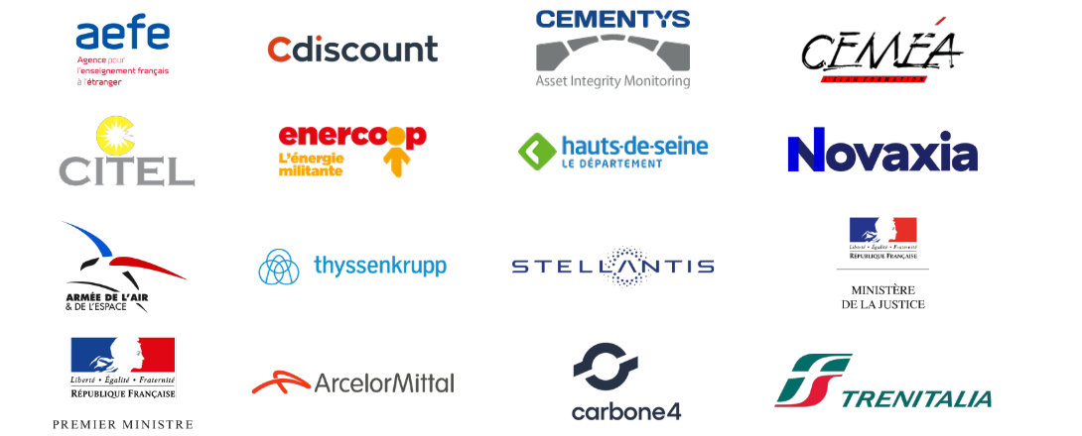
Références
Il nous font confiance

Slide 9
Contact
Transformez votre hôtel pour l'ère digitale.
+212 660 737405
contact@ramaqs.com
www.ramaqs.com
Demandez une démonstration personnalisée et découvrez comment digitaliser votre établissement

